Slide 1



Slide 2

Музика!
Чарівне диво!

Slide 3
РАУНД 1

Slide 4
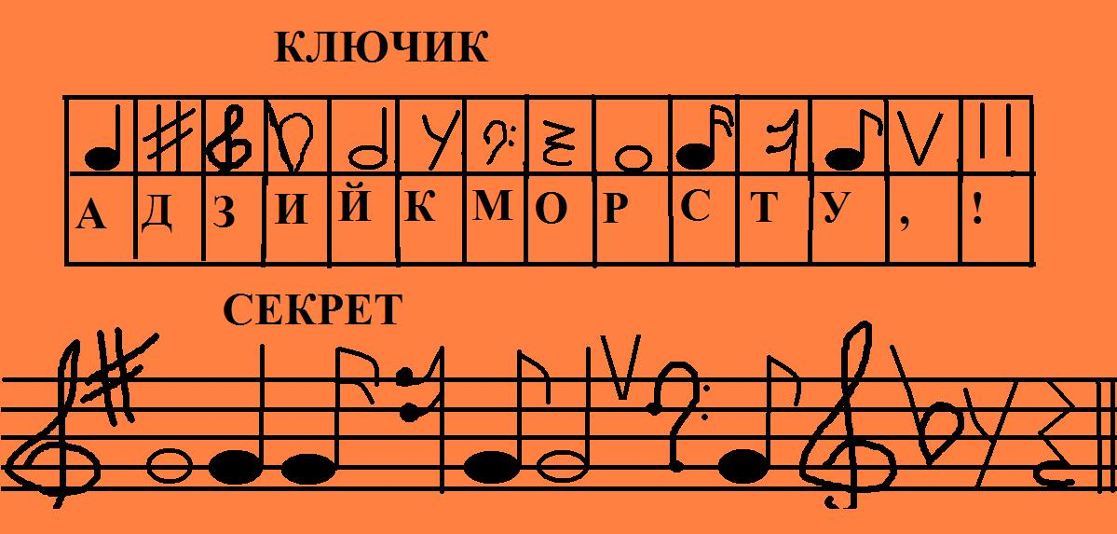
РАУНД 2
ЗДРАСТУЙ,МУЗИКО!

Slide 5


РАУНД 3
Назвіть вид мистецтва, який розповідає звуками.
Перерва у музиці.
П'ять лінійок у музиці.
Одноголосна послідовність звуків.
Швидкість виконання твору.
Графічне зображення звуку.
Знак повторення в музиці.
Відрізок мелодії від однієї сильної
долі до наступної.

Slide 6

РАУНД 4
Вал
ба
Го
Тром
гот
Фле
Сопі
Фа
бон
лка
бой
Рі
нет
Тру
йта
жок
Клар
торна

Slide 7
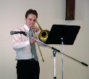
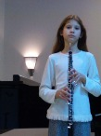
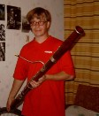
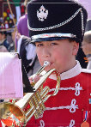

Труба Валторна Тромбон
Фагот
Сопілка
Флейта Ріжок
Кларнет
Гобой

Slide 8
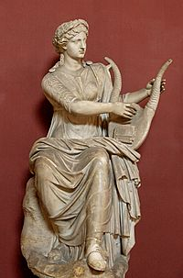
Терпсіхора
- муза танцю

Slide 9

РАУНД 5
«Фестиваль танцю»
ГОПАК
Білорусія
БУЛЬБА
Україна
ЛЕЗГІНКА
Росія
КАДРИЛЬ
Грузія
ПОЛЬКА
Чехія
ТАРАНТЕЛА
Італія

Slide 10

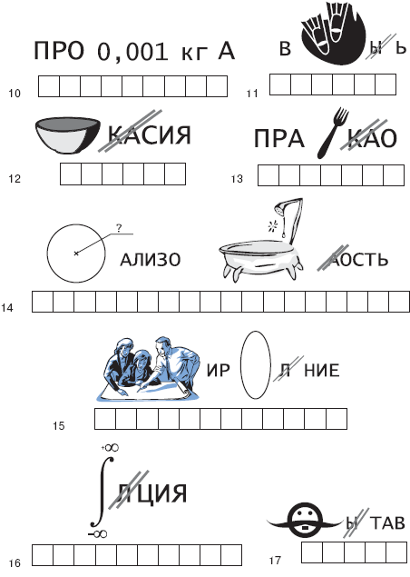
РАУНД 6
Україну прославляє,
Хоч не знає слів,
Тугу людям розганяє
Багатострунний спів.
У похід її з собою
Брав козак Мамай,
Мов ясну леліяв зброю.
Хто вона: вгадай?
А
У
Д
А
Н
Б
Р
Б А Н Д У Р А

Slide 11
Є і струни і удари .
Відгадай , що це….
А
И
М
И
Л
Б
Ц
Ц И М Б А Л И

Slide 12
Прилягла панянка
На моє плече,
Від її співанки
Аж сльоза тече.
А
С
П
К
К
И
Р
С К Р И П К А

Slide 13
За лісом, за пралісом
Сірі воли ревуть.
А
Т
М
Е
І
Т
Р
Б
Т Р Е М Б І Т А

Slide 14
Ще недавно бузиною
я росла попід горою.
Відрізали гілочку,
зробили …
А
О
П
Л
К
С
І
С О П І Л К А

Slide 15
Барабан йому за брата,
В танці любить він кружляти:
Відбиває ритм, дзвенить
І красиво бубонить.
У
О
Б
Б
Н
Б У Б О Н

Slide 16
А | Р | Ф | А | С | О | Л | І | С | Т
Л | О | О | Р | К | Е | С | Т | Р | Щ
Ь | М | Р | С | К | Р | И | П | К | А
Т | А | Т | Ф | В | А | Л | Ь | С | Ю
Ь | Н | Е | М | Е | Л | О | Д | І | Я
Р | С | П | І | С | Н | Я | К | П | Ф
О | Г | І | М | Н | Є | Б | Л | О | Щ
Я | Я | А | П | Я | З | А | Ю | Л | Н
Л | Ж | Н | З | Н | Ф | Я | Ч | Ь | О
Ь | Х | О | Р | К | У | Н | І | К | Т
Б | А | С | Т | А | К | Т | К | А | А
ЛІДЕРІВ
КОНК
У
Р
С

Slide 17


Slide 18

СЛУХАЙТЕ МУЗИКУ, ТАНЦЮЙТЕ, СПІВАЙТЕ І БУДЬТЕ ЗДОРОВІ !

